Slide 1
Typescript
Docente:– Fabio Di Gloria SLIDE 3

Slide 2
Proprietà e relazioni tra classi

Slide 3
Typescript
Proprietà read only-getter and setter
La proprietà read only è una caratteristica di typescript che può essere referenziata ma non inizializzata dal costruttore e viene definita di sola lettura. Get e set sono proprietà che vengono applicate a metodi di lettura (get) quando ad esempio il metodo avrà un return, mentre scrittura (set) sarà di tipo void e potrà essere utile per gestire un controllo o un eccezione oppure referenziare ad inizializzare una proprietà.

Slide 4
Typescript
super
Il comando super viene utilizzato nel paradigma dell'ereditarietà quando ad esempio nella sottoclasse voglio utilizzare e referenziare proprietà o metodi appartenenti alla superclasse una volta definito il costruttore della classe.
Esempio:
class B extends A {
constructor (r:string,readonly n:number) {
super(r)
}}
let a = new B('rosso');

Slide 5
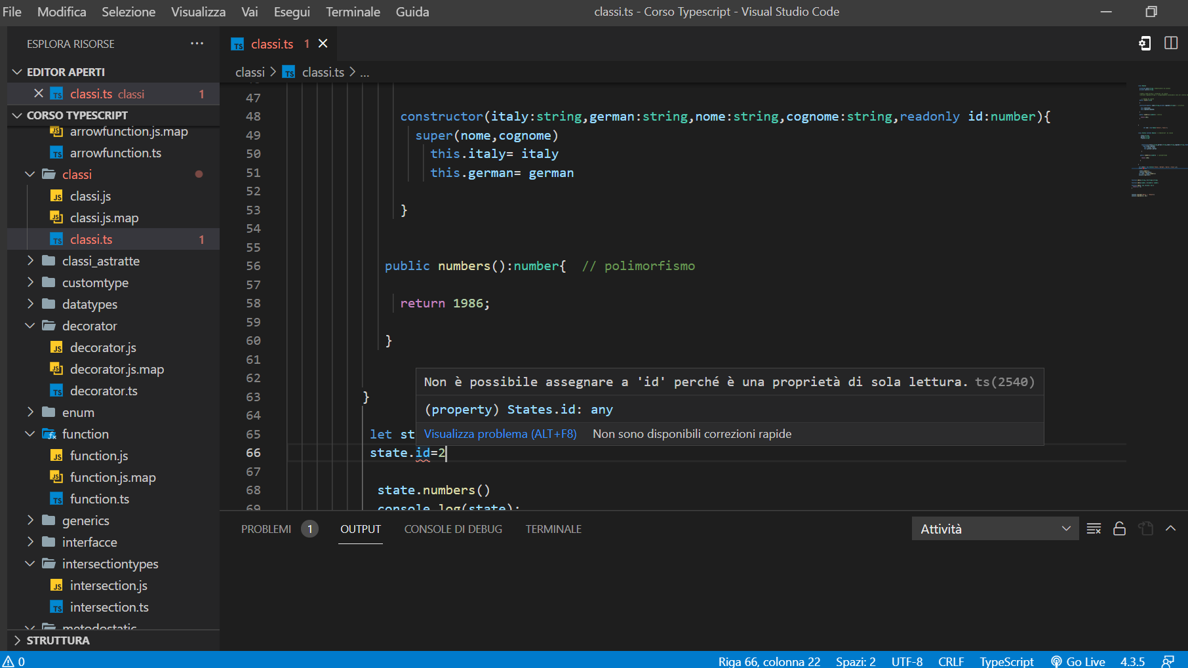
Typescript
Read only

Slide 6
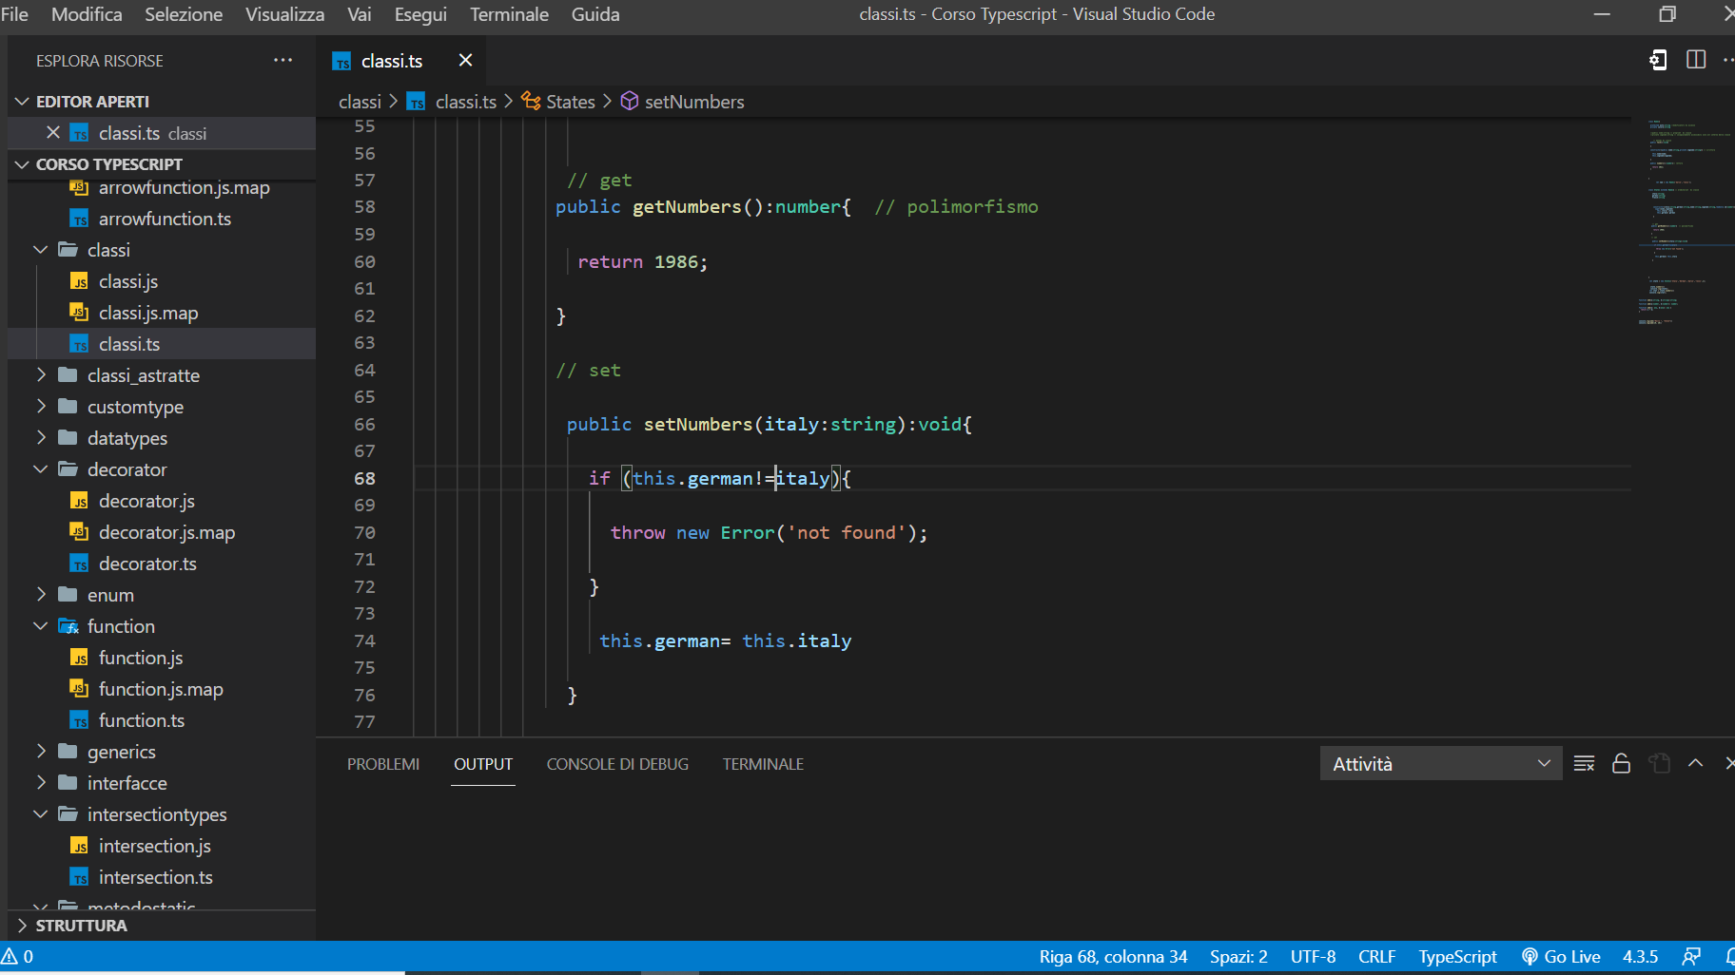
Typescript
Get e Set

Slide 7
Typescript
Relazione tra classi
Nella programmazione ad oggetti, spesso una classe si interfaccia con una o più classi, interagendo per scambiare informazioni o per invocare l’esecuzione di un metodo.
Le comunicazioni che intercorrono tra classi consentono di identificare il tipo di relazione che intercorre tra esse.

Slide 8
Typescript
Relazione tra classi
Associazione
Aggregazione
Si ha una relazione di aggregazione tra due classi A e B se un’istanza di A è possibile accedere ad un’istanza di B e B è una proprietà di A.
A
Si ha una relazione di associazione tra due classi A e B se da un’istanza di A è possibile accedere ad un’istanza di B.
B
C
Composizione
La composizione è un tipo più forte di aggregazione ed implica vincoli precisi: le classi che sono parte non possono esistere senza la classe principale (cioè la classe intero).
Ad esempio, un’istanza della classe RigaOrdine ha senso solo se legata ad un’istanza della classe Ordine.

Slide 9
Typescript
Relazioni tra classi
Associazione
L’Associazione la relazione più intuitiva e più diffusa.
Si ha una relazione di associazione tra due classi A e B se da un’istanza di A è possibile accedere ad un’istanza di B.
Esempio: un utente può avere più numeri di telefono.
All’associazione è possibile assegnare un nome (ad es «possiede») e darle
una direzione, che indica il verso in cui avviene la navigazione tra le classi.
Se la navigazione è bidirezionale non è necessario inserire le frecce.
User Phone
Aggregazione
L’aggregazione è una forma di associazione più forte.
Si ha una relazione di aggregazione tra due classi A e B se un’istanza di A è possibile accedere ad un’istanza di B e B è una proprietà di A.
Questa relazione indica che una classe (che chiamiamo intero) contiene una o più classi (che chiamiamo parti) che sono attributi.
Esempio: la classe Azienda (che costituisce l'intero) aggrega la classe Utente (che costituisce la parte), perché un’azienda è composta da persone.
Azienda Utente
Composizione
La composizione è un tipo più forte di aggregazione ed implica vincoli precisi: le classi che sono parte non possono esistere senza la classe principale (cioè la classe intero).
Ad esempio, un’istanza della classe RigaOrdine ha senso solo se legata ad un’istanza della classe Ordine.
Ordine Riga Ordine

Slide 10
Le Classi Astratte

Slide 11
Typescript
Introduzione alle classi astratte
Una classe astratta viene definita con la keyword abstract applicando ai metodi definiti astratti soltanto la definizione ma non l'implementazione, altra specifica della classe astratta e che non può essere istanziata ma può comunque essere ereditata da una classe non astratta e può avere caratteristiche non astratte.
Esempio:
abstract class Studente {
abstract getStudent(); // metodo astratto non implementato ma solo definito
}
let studente = new Studente();// non si può istanziare la classe
class NewStudent extends abstract class Studente {
}
let studente = new Studente();
studente.getStudent()

Slide 12
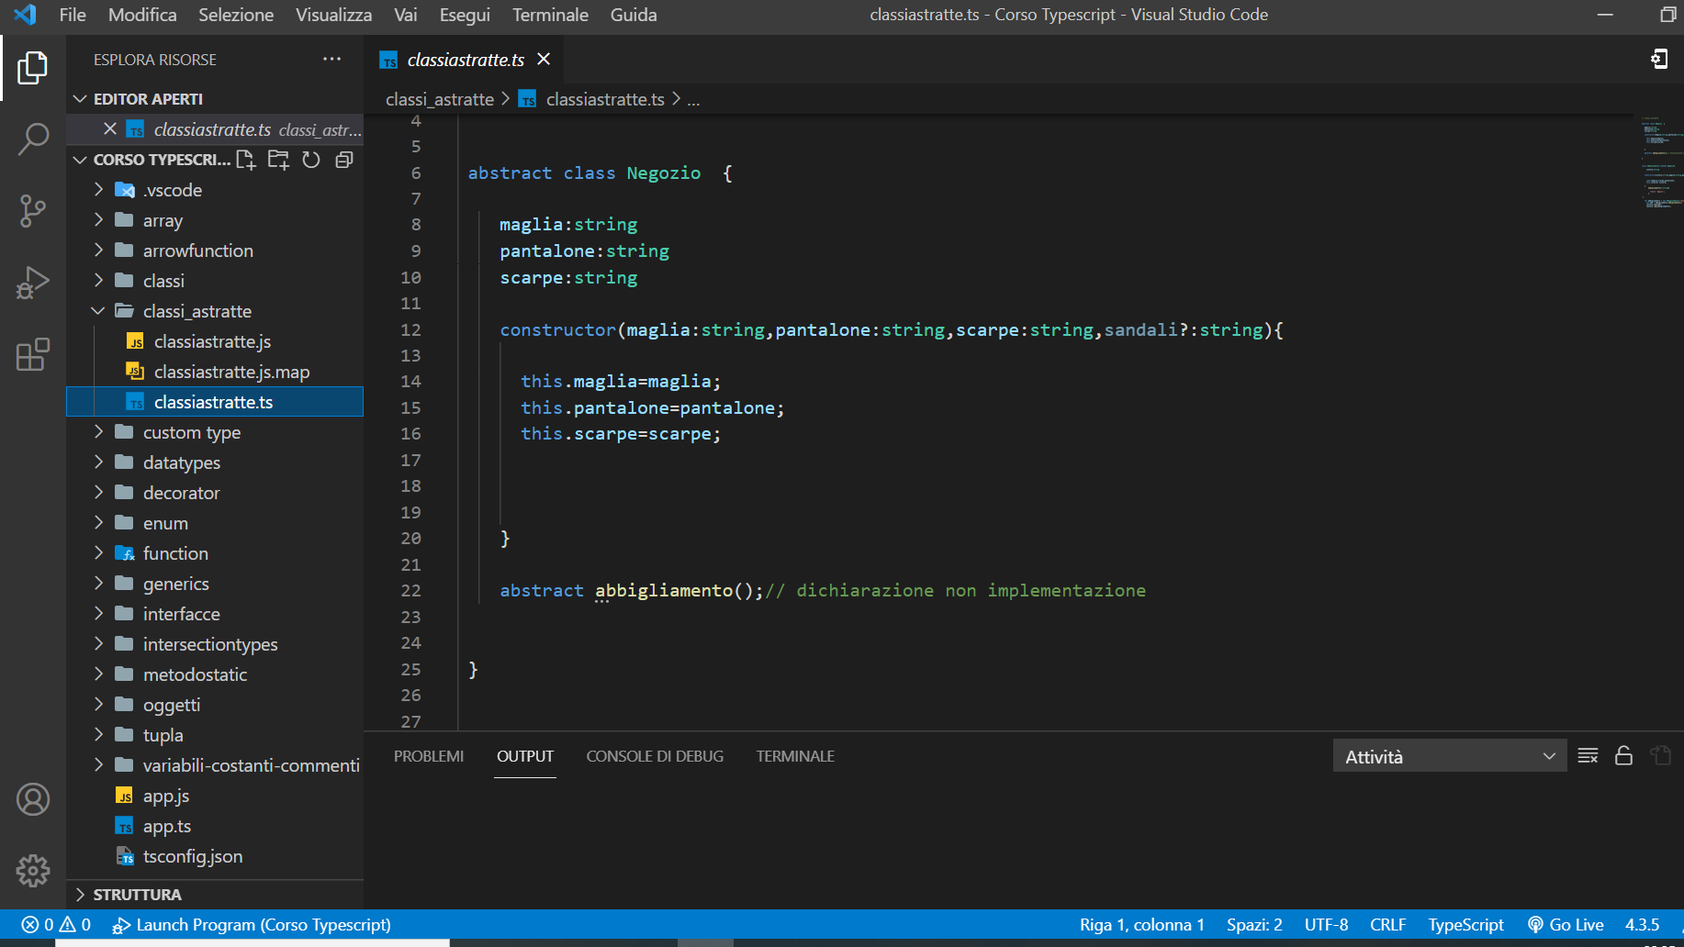
Typescript
Classi astratte

Slide 13
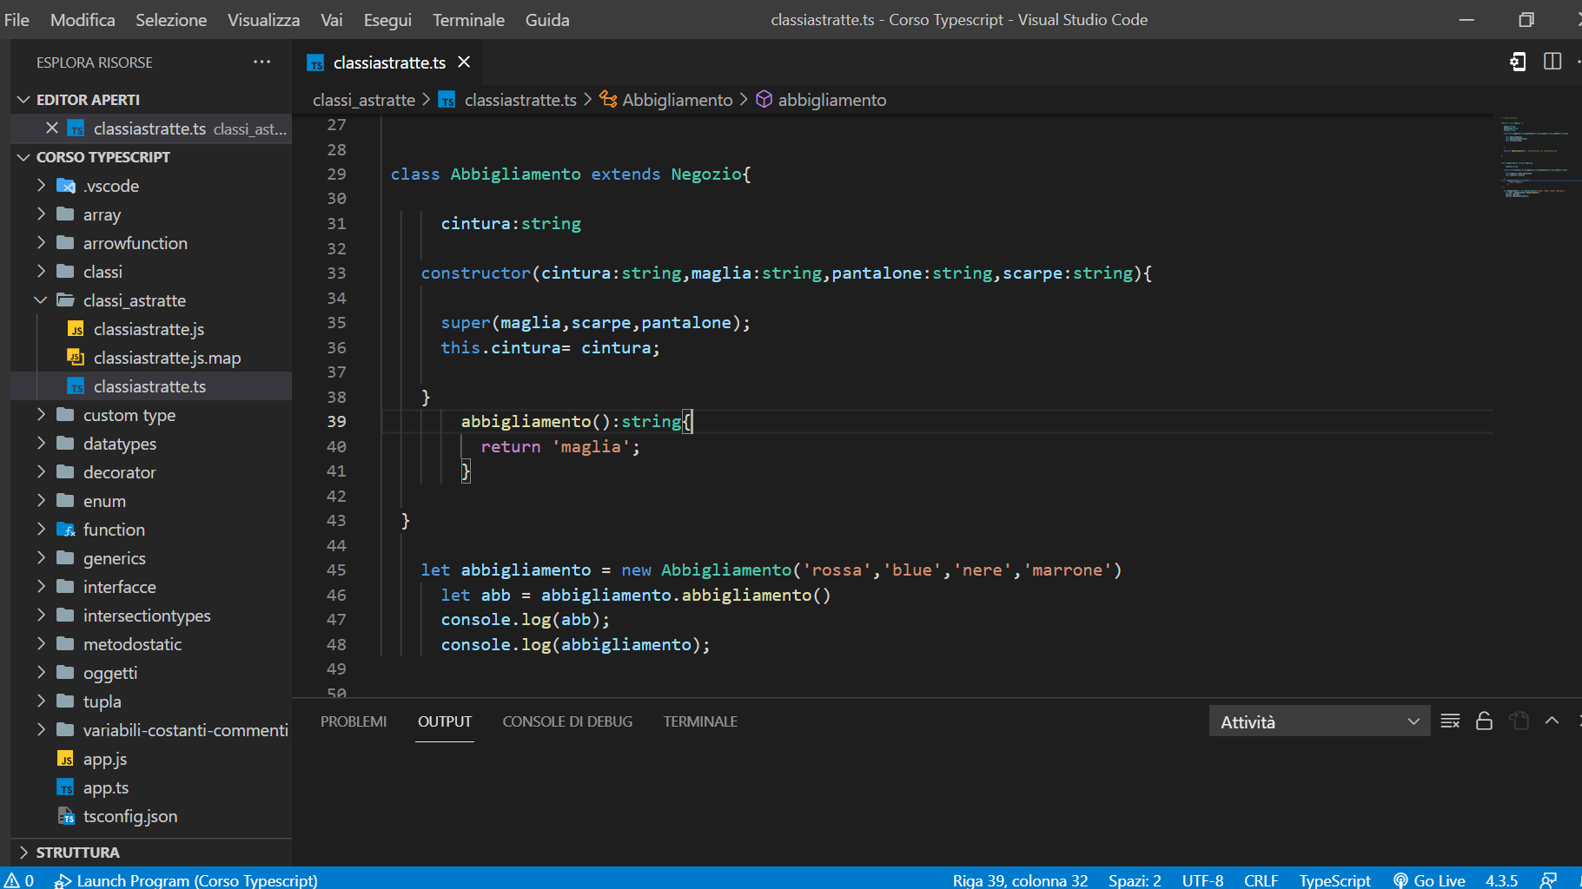
Typescript
Classi astratte

Slide 14
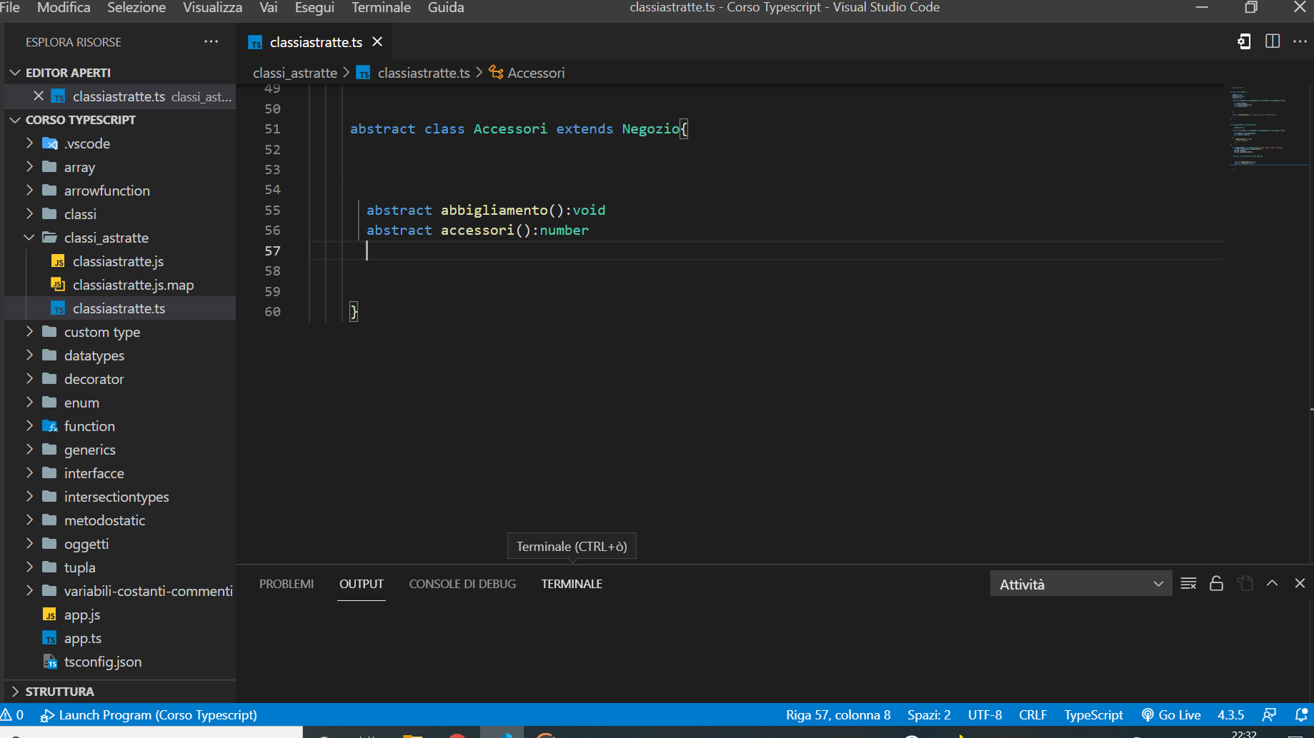
Typescript
Classi astratte

Slide 15
Le Interfacce

Slide 16
Typescript
Introduzione alle Interfacce
L'interfaccia è un modello così come una classe ma con specifiche più restrittive assomigliando ad una classe astratta. Così come nella classe astratta un interfaccia può avere solo la definizione dei metodi, le proprietà sono costanti nell'interfaccia e non può essere istanziata
L'interfaccia si definisce con la keyword interface IBook, nell'interfaccia non esiste il concetto di ereditarietà ma di implementazione. Un interfaccia può implementare n interfacce e può essere implementata da una classe. La classe che implementerà un interfaccia dovrà implementarne tutte le sue caratteristiche ovvero i metodi definiti sull'interfaccia.
Esempio
interface IBook{
getBook():string
}
class Magazine implements IBook{
getBook():string{
return ' Book';
}
}

Slide 17
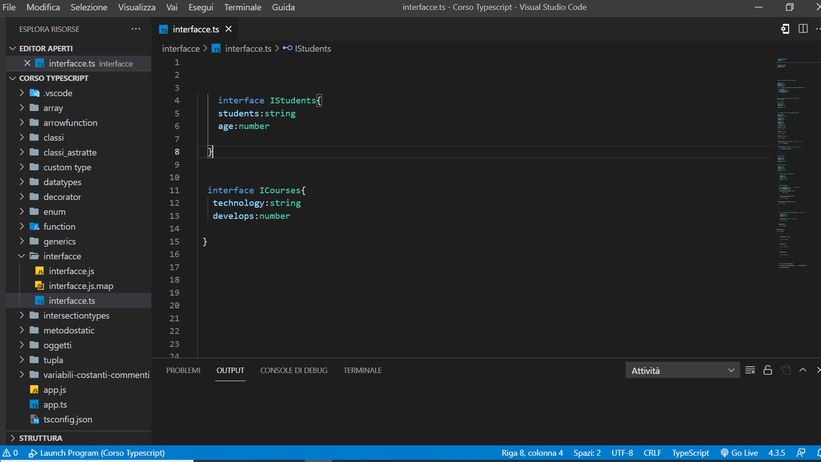
Typescript
Interfacce

Slide 18
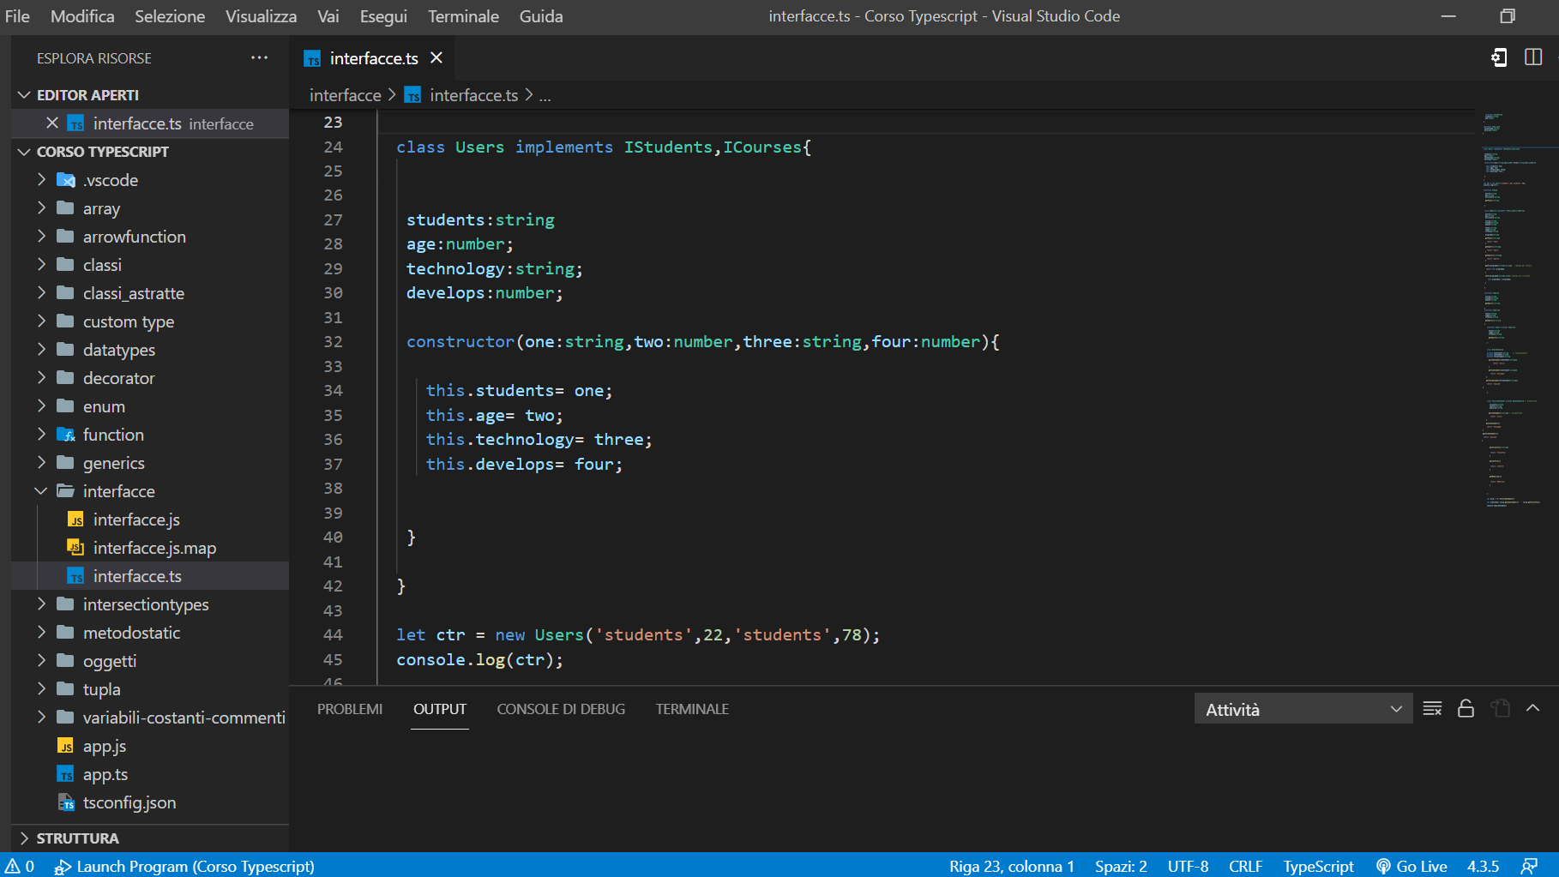
Typescript
Interfacce

Slide 19
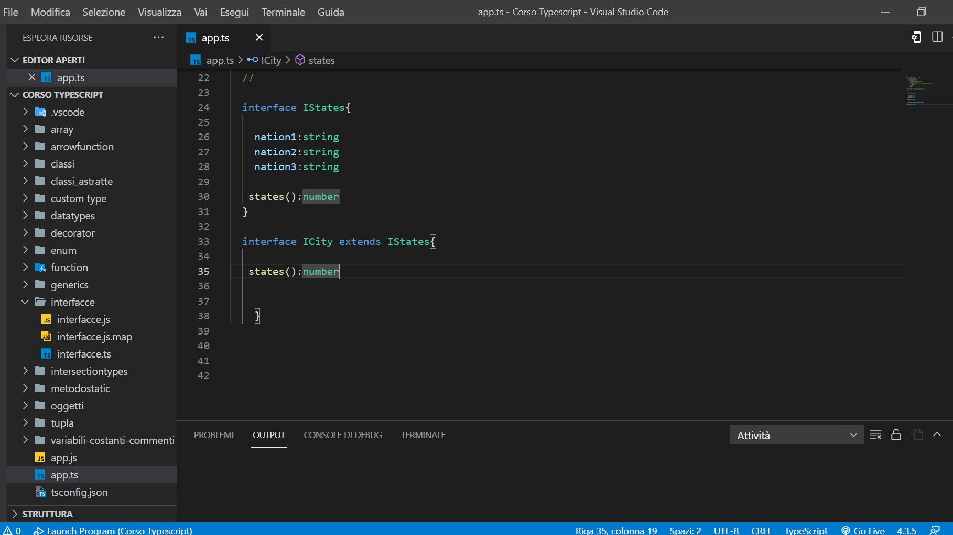
Typescript
Interfacce

Slide 20
I Generics

Slide 21
Typescript
Esempio:
Introduzione ai Generics
I generics permettono di definire funzioni, classi o interfacce che sono in grado di lavorare con diversi tipi di dato. Per esempio, è possibile creare una funzione in cui il tipo dei parametri e del valore di ritorno non viene specificato fino al momento in cui la funzione viene invocata.
Senza i generics, dovremmo dare alla funzione identità un tipo specifico:
function identity(arg: number): number {
return arg;
}
function identify<T>(arg:T):T {
return arg ;
}
let result = identify<string>("Hello World");
let result2 = identify<number>(200);
console.log(result);
console.log(result2);
Type ci consente di acquisire il tipo fornito dall'utente (ad es. number), in modo da poter utilizzare tali informazioni in un secondo momento
.

Slide 22
Typescript
Classi ed Interfacce Generics
Esempio:
class customArray<T> {
private arr: T[] = [];
getItems (arr: T[]) {
return this.arr = arr;
}
addItem(item:T) {
this.arr.push(item);
}
removeItem(item: T) {
let index = this.arr.indexOf(item);
if(index > -1)
this.arr.splice(index, 1);
}
}
.
Esempio:
interface KeyPair<T, U> { key: T; value: U; } let kv1: KeyPair<number, string> = { key:1, value:"Steve" };
let kv2: KeyPair<number, number> = { key:1, value:12 }

Slide 23
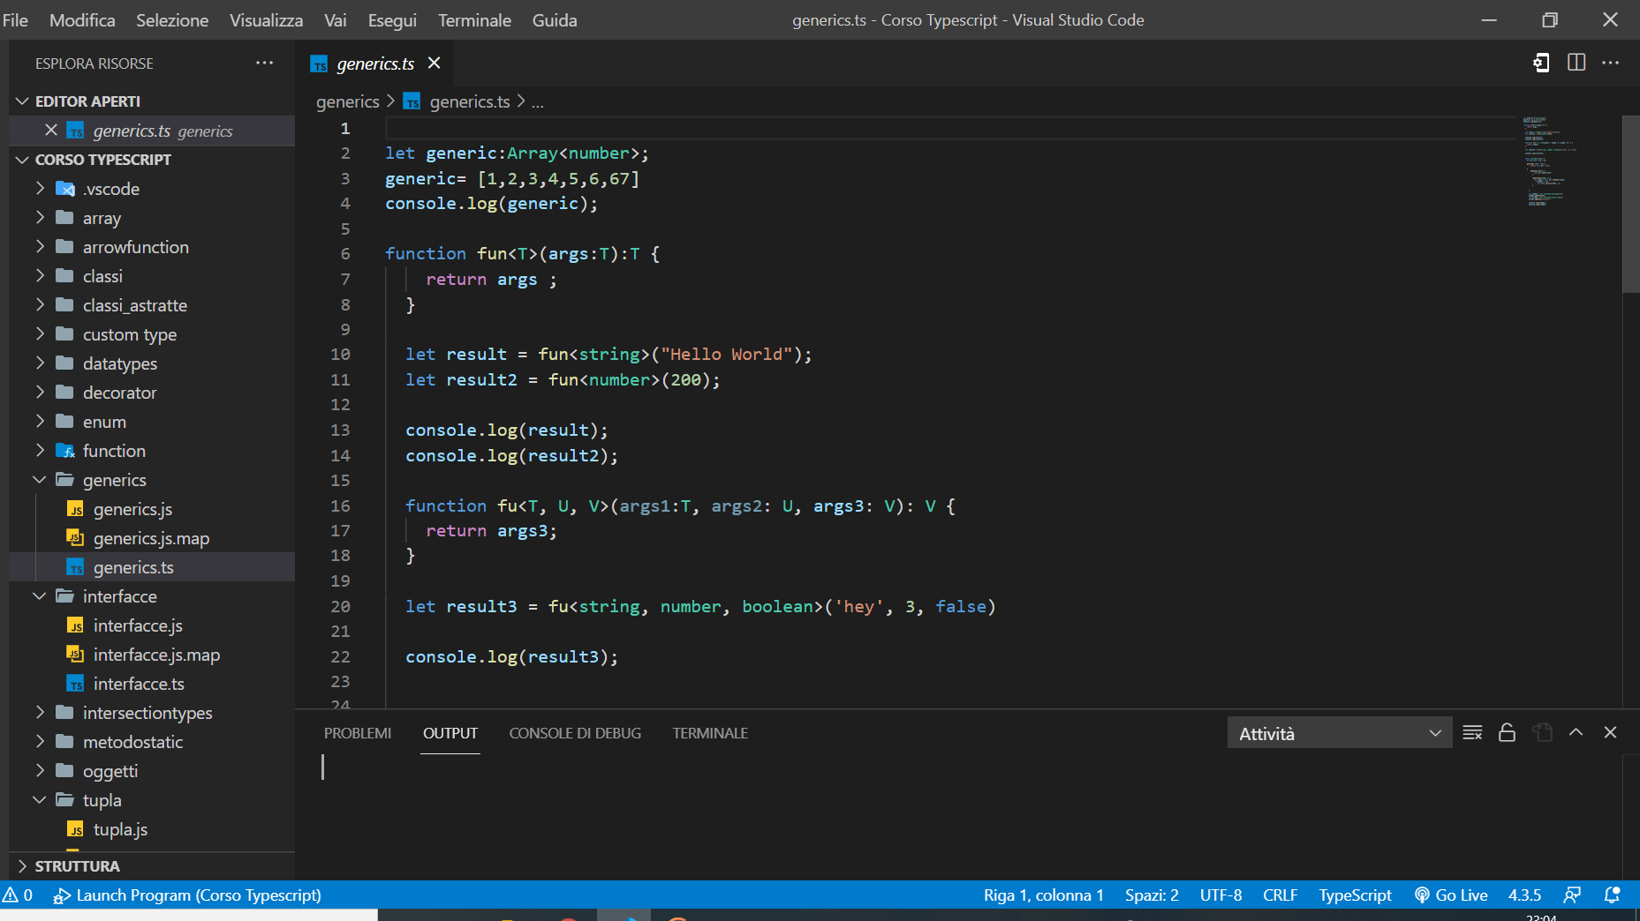
Typescript
Generics

Slide 24
Typescript
Tupla
Una tupla è un tipo TypeScript che ha specifiche come un array con alcune considerazioni speciali: Il numero di elementi dell'array è fisso, nelle tuple il tipo degli elementi può essere differente.
Esempio:
Aggiungere nuovi elementi
let user: [number, string] = [1, "Steve"];
user.push(2, "Bill");
let user: [number, string, boolean, number, string];
user = [1, "Steve", true, 20, "Admin"];
Matrice di tuple
let user: [number, string][];
user = [[1, "Steve"], [2, "Bill"], [3, "Jeff"]];

Slide 25
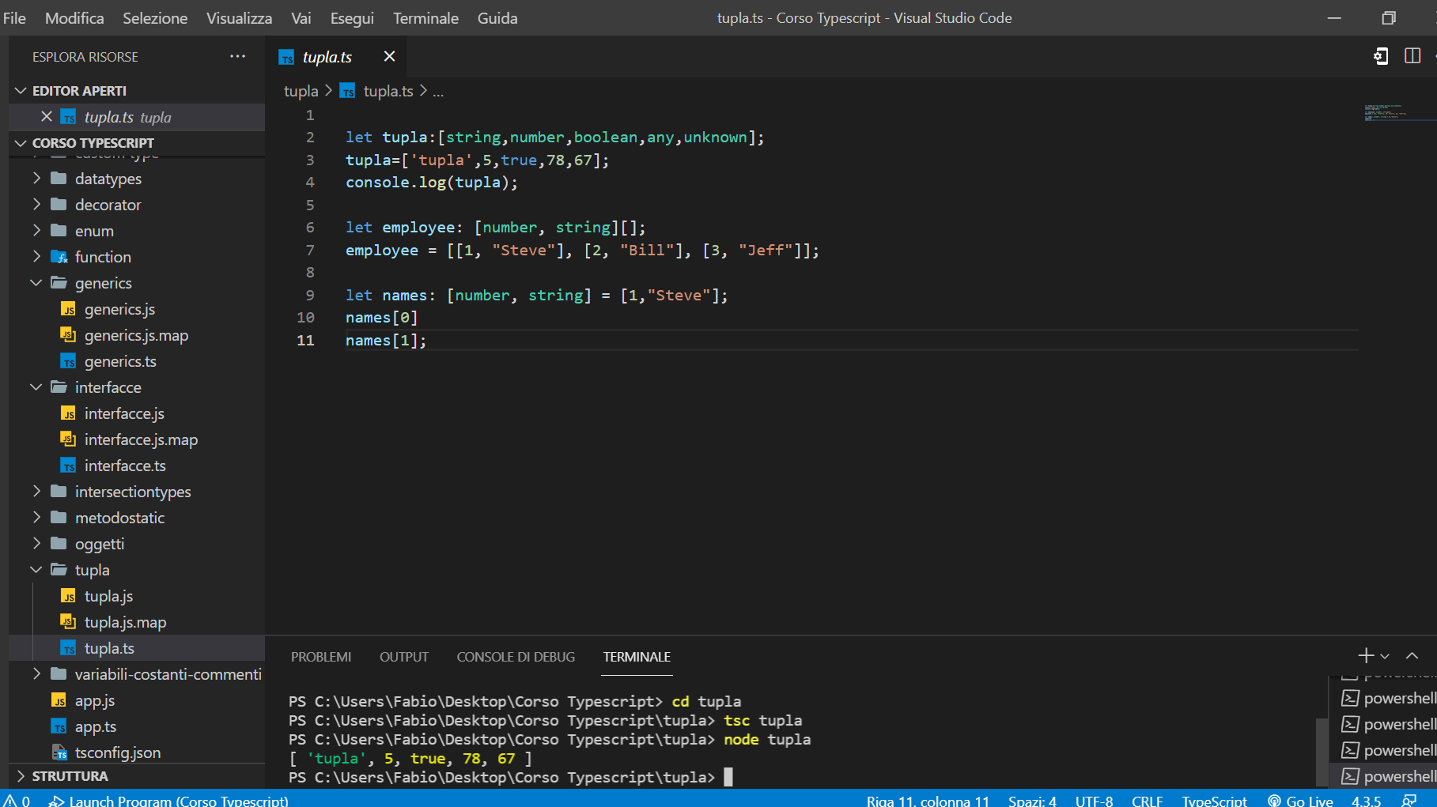
Typescript
Tupla

Slide 26
Typescript
Differenza tra array e tupla
Come abbiamo visto nelle precedenti lezioni, gli elementi di un array possono essere solo di un tipo e a lunghezza fissa, al contrario la tupla che può avere elementi di diverso tipo ad una lunghezza indefinita.
Esempio:
Tupla
let tupla:[string,number,boolean,any,unknown];
tupla=['tupla',5,true,78,67];
Array
let list: number[] = [1, 2, 3];

